Slide 1
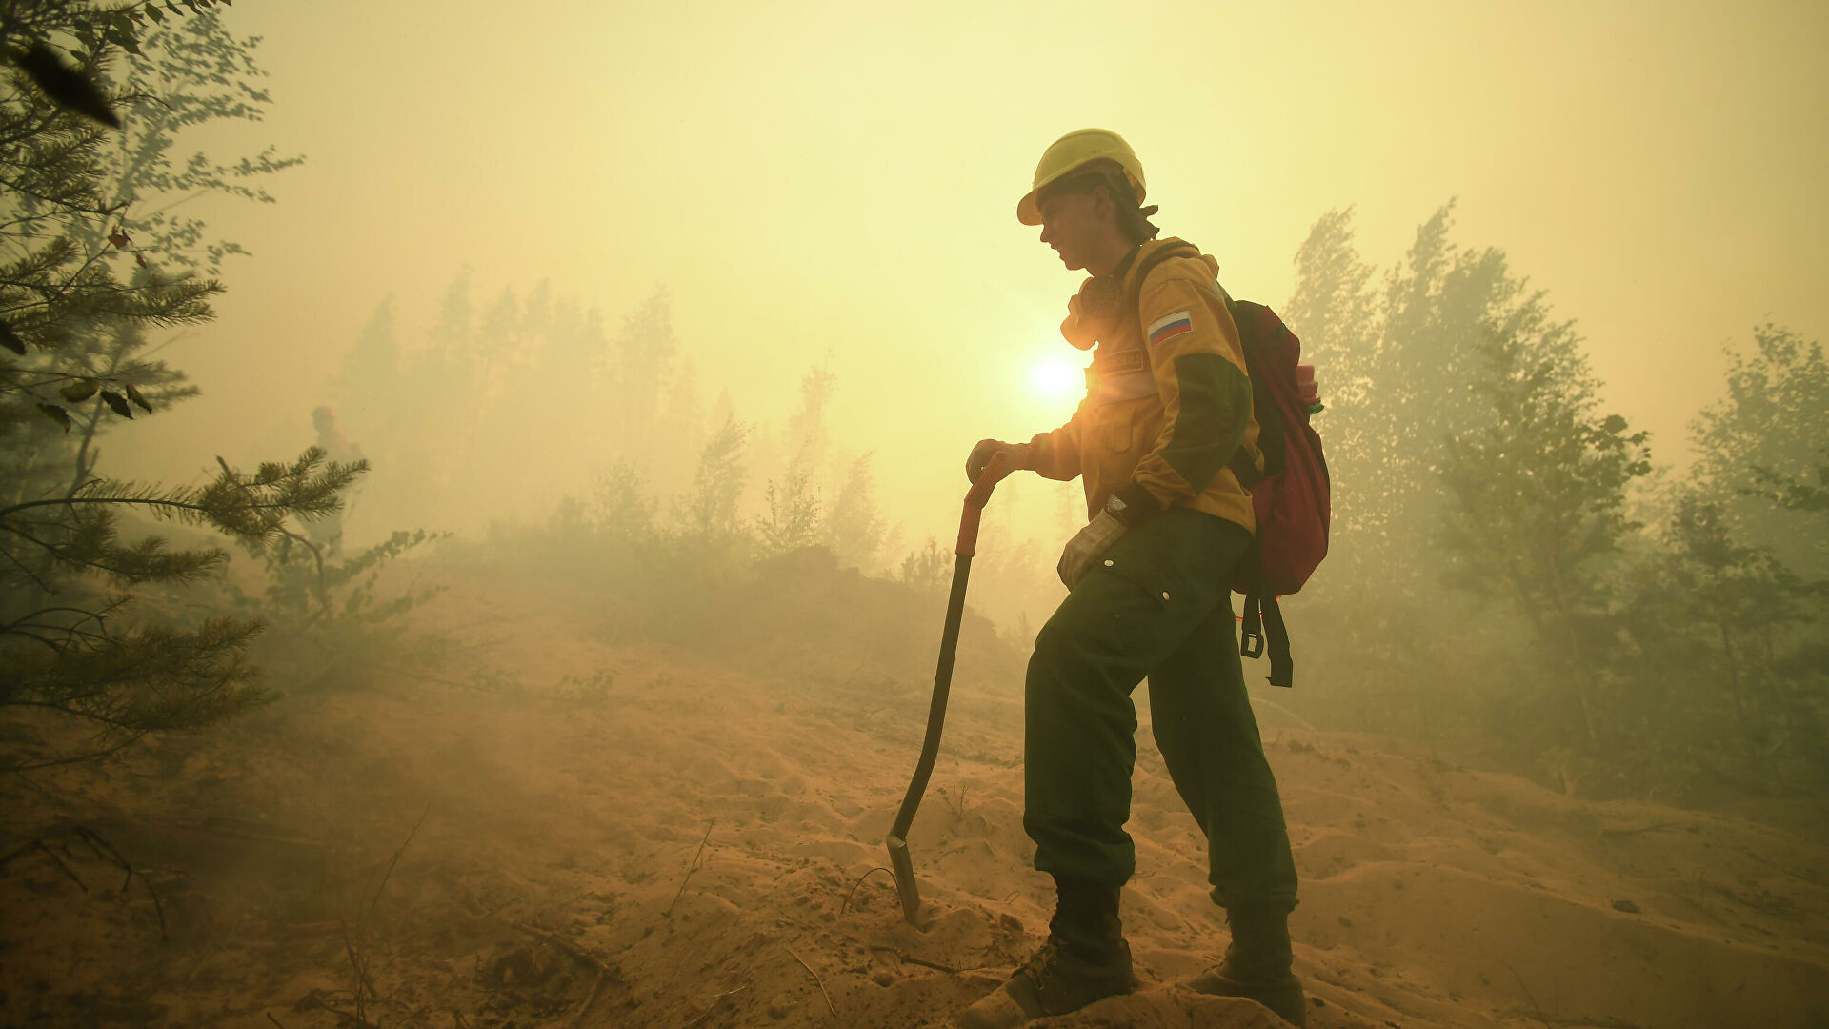


Основные правила пожарной безопасности в лесу
Не разводите костры под кронами деревьев, сосняках
Не разводите костры на торфянистых местах по берегам рек и озер
Не разводите костры при сильном ветре.
Не бросайте в лесу горящие спички и окурки.
Не разводить костры среди сухой травы и камышей
Не разводить костры в местах рубок
Перед уходом место костра тщательно залейте водой и забросайте влажным грунтом.
Государственный комитет
Республики Башкортостан
по чрезвычайным ситуациям

